Slide 1


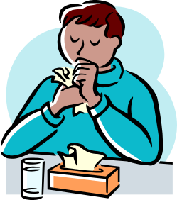


Bryndís Guðmundsdótir M.A. CCC – SLP talmeinafræðingur
K ...h.... heyrist í manninum sem hóstar
Gott að hvísla fyrst K..h.. og æfa svo með AAA Kh.....AAAA Hvísla orðin | kaka | kanna
k...a... | K..a...k..a | K..a..k..a....
k..a...nna | k...a...nna.... | Kh a...k..a...

Slide 2

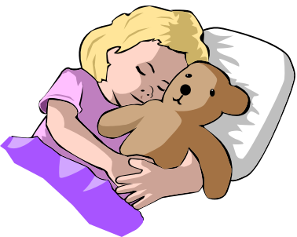




Bryndís Guðmundsdótir M.A. CCC – SLP talmeinafræðingur
K ...h.... heyrist í manninum sem hóstar
Gott að hvísla fyrst K..h.. og æfa svo með sérhljóðum í “bullorðunum” KA – KÁ – KI – KÍ – KO – KÓ - KE – KÆ – KEI – KAU - KÖ | kaka | kanna
koddi | Keli bangsi | Kolla að keppa
kúla | kaffi | kona að koma

Slide 3



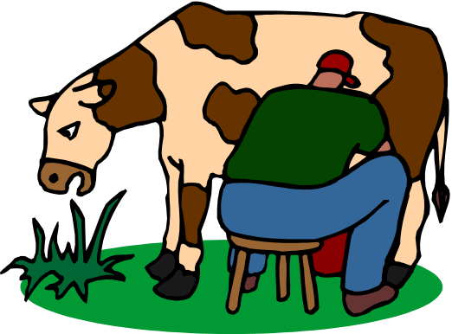
Bryndís Guðmundsdóttir M.A. CCC –SLP talmeinafræðingur
K kaka – kaffi - kakó – kisa – kýr - kusa

